Slide 1
FÖRÄLDRAMÖTE P-12 2025-03-05

Slide 2
Agenda
Information om laget
Träningar
Matcher
Caféveckor 2025
Giffcupen 2025
Min Fotboll
Tifosi
Frågor

Slide 3
Information om laget
13 spelare i truppen
2 tränare, Peter har valt att sluta som tränare till denna säsong
Samarbete med P-13 för att utöka truppen på träningar, framför allt måndagar. Möjlighet att kalla in spelare vid sjukdom etc. från P-13 och P-11.
Samarbete med P-11 där vissa av våra killar tränar extra och spelar extra med P-11, styrs av P-11 tränarna i dialog med oss. P-11 samarbetar även med Ahlafors från och med denna säsong.

Slide 4
Träningar
Måndag 17:30-19:00
Onsdag 19:00-20:30
Kan komma att korrigeras när gräsplanen öppnar för spel.
Viktigt att svara på kallelserna och höra av sig om det blir någon förändring tätt inpå träningen.

Slide 5
Matcher
Fairplay-serien pågår – medelnivå
Seriespel startar i april – medelnivå
Seriespel fram till sommaren, ny serie till hösten. Spelschema ej klart.
Viktigt att svara på kallelserna i tid!
Vi kommer att korta ner svarstiden något för att kunna kalla in andra spelare vid sjukdom etc.
Om det är osäkert med spel pga. sjukdom etc., ha en dialog med oss tränare, så vi vet läget istället för att inte svara på kallelsen.
Alltid samling i klubbhuset innan match
Alla föräldrar behöver hjälpa till med transport till bortamatcher. Har er spelare inte skjuts, prata med en annan förälder innan samlingen.

Slide 6
Caféveckor 2025
V. 22
26 maj – 1 juni
V. 39
22 september -28 september
Då vi är få i laget så får varje spelare räkna med minst ett pass.
Mer info kommer från Florance.

Slide 7
Giffcupen 2025
11-13 april (fredag-söndag) v.15
Gruppspel lördag 3 matcher, 1 kvalmatch + slutspel söndag
Vi sover i skolsal
Middag fredag, frukost, lunch, middag lördag, frukost och lunch söndag.
Tobbe, Fredrik och Peter reser med laget.
Behov av hjälp med transport dit, på plats och hem
Vill någon förälder följa med och bo med laget?

Slide 8
VIKTIG INFO GIFFCUPEN
Har ni inte orkat lyssna tidigare så gör det nu ☺
Bindande kallelse till cupen skickas ut under veckan, sista svarsdag söndag 9/3.
Om ni tackat ja till erbjuden plats ska ni senast söndag 9/3 swisha 500 kr till Tobbe på tele 0763447846.
Kostnaden för cupen är 950 kronor per person + anmälningsavgift. Resterande kostnad utöver ovan 500 kr tar vi från lagkassan.
Om ni inte tackat ja till erbjuden plats eller betalat senast söndag 9/3 kommer vi att erbjuda platsen till andra spelare.

Slide 9
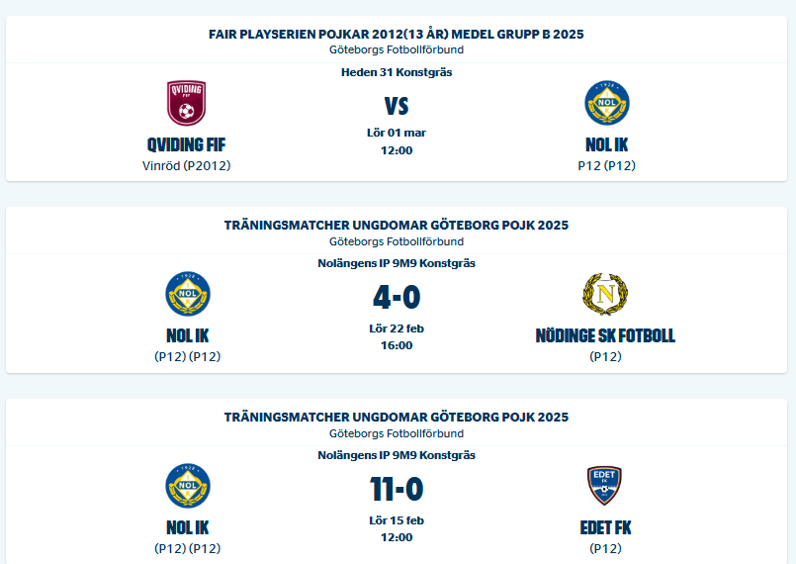
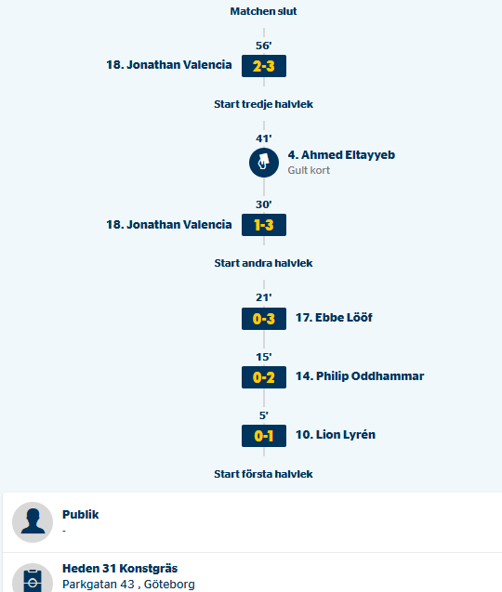
Min Fotboll
https://minfotboll.svenskfotboll.se/
Fotbollsförbundets officiella app
Följ matcher på distans, se resultat, tabeller m.m.
Möjlighet att rapportera under matcher.

Slide 10
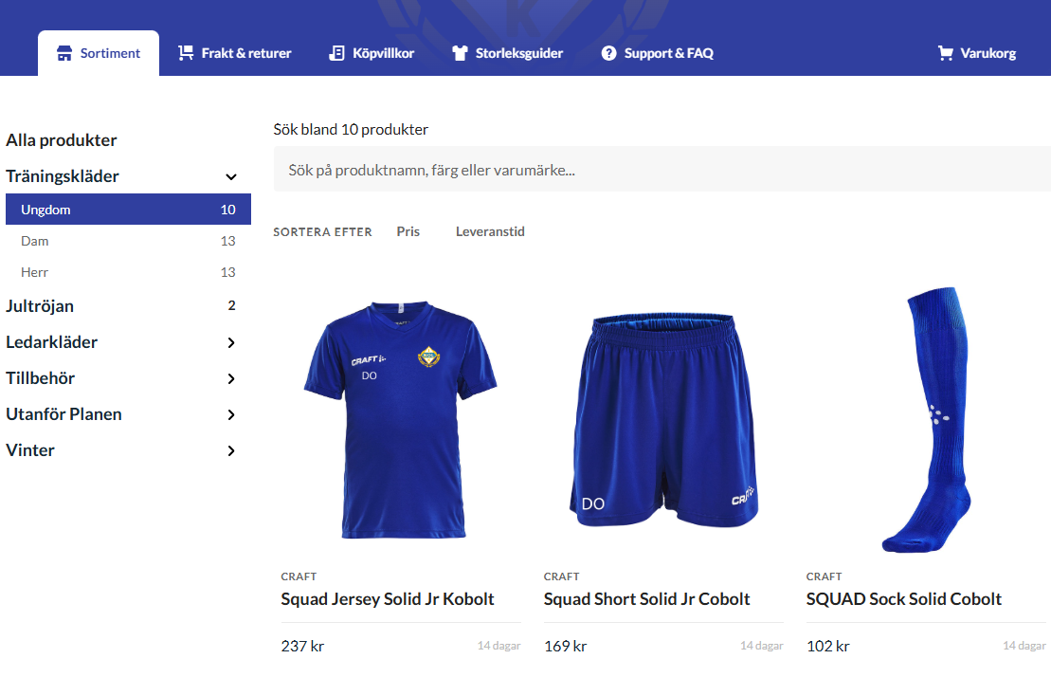
Nol IK Klubbshop - Tifosi
https://www.tifosi.se/nolik
Träningskläder i klubbens färger finns på Tifosi
Lång leveranstid, om ni vill beställa innan cupen (inget tvång) behöver det göras snarast.
Rabattkod kommer att läggas ut under veckan så ha koll på laget-sidan.

Slide 11
Frågor?

